Slide 1
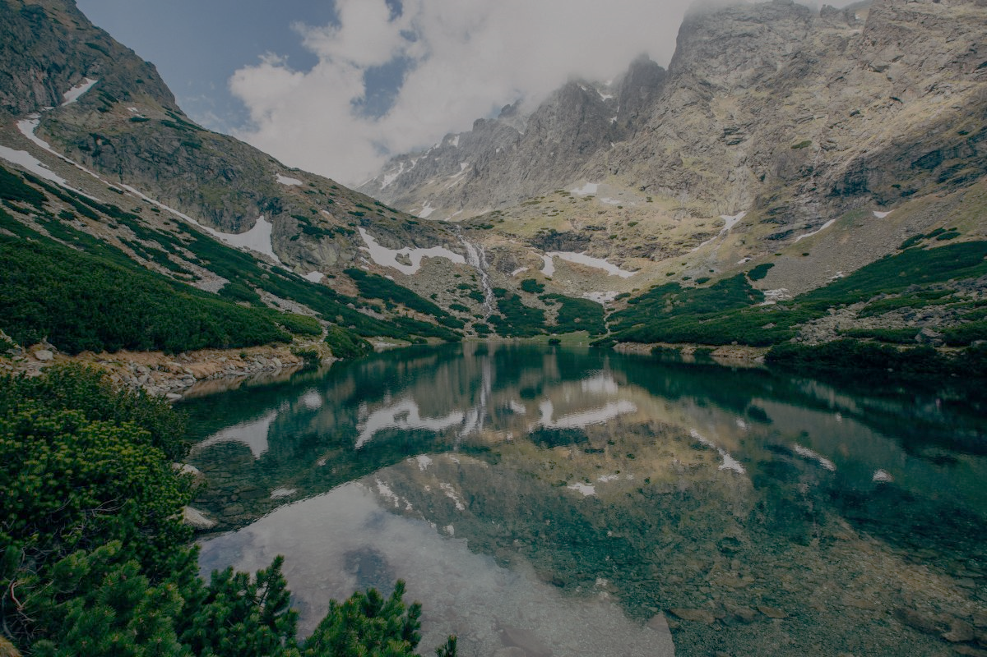

Slide 2
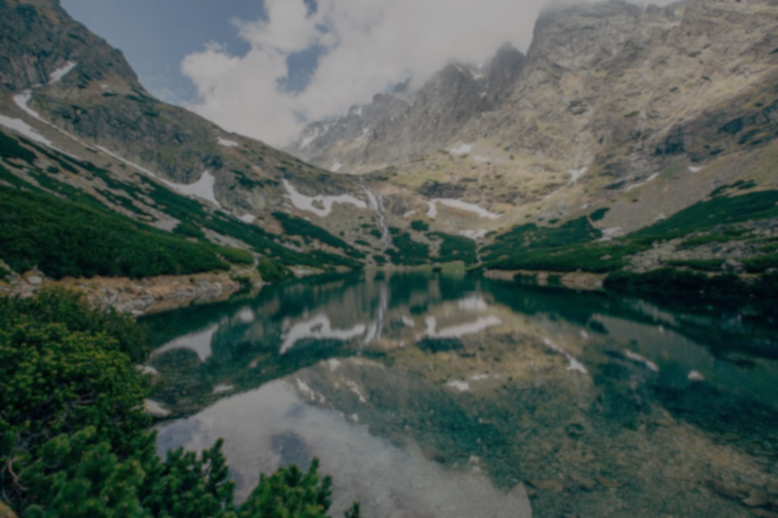
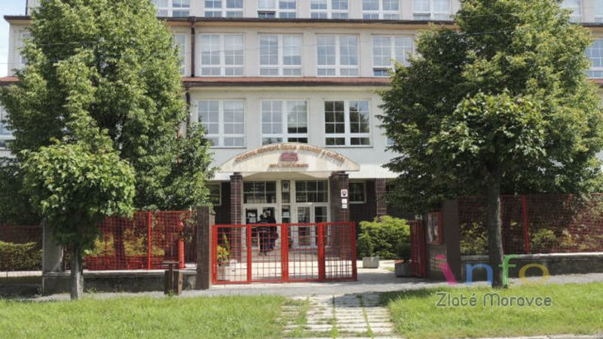
Kto sme?/Who are we?
Sme študenti Strednej odbornej školy obchodu a služieb Zlaté Moravce, ktorí pracujú v cvičnej firme CK SLOVENSY.
We are students of Secondary Vocational School of Business & Services in Zlaté Moravce and we work at the training company TRAVEL AGENCY SLOVENSY.

Slide 3
O našej firme/About our company
SLOVENSY je organizovaná CK
Poskytujeme presné a zrozumiteľné informácie
Máme rýchle jednanie s klientami
SLOVENSY is a well-organized travel agency
We offer accurate and comprehensible information
We have a fast-dealing with clients

Slide 4
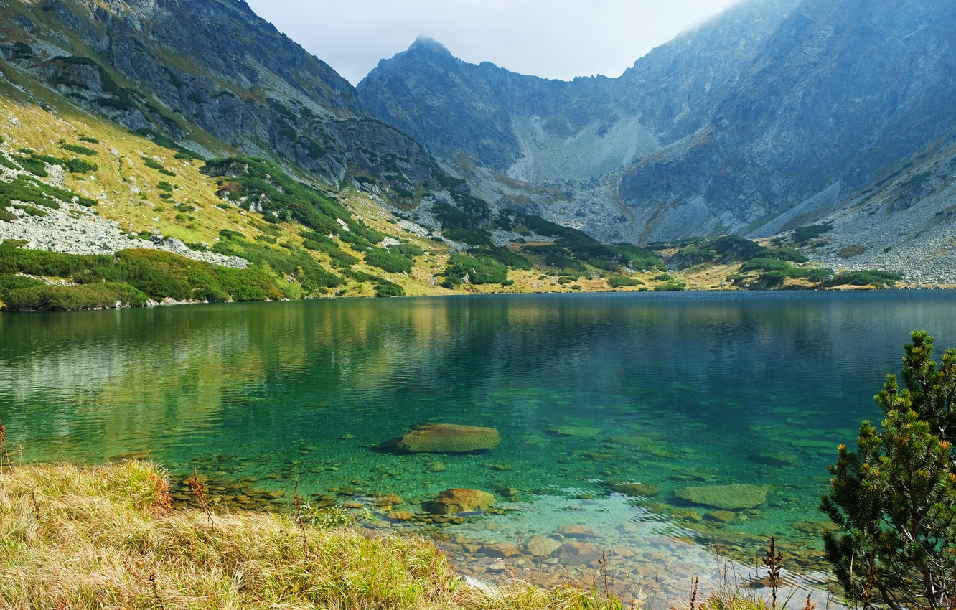
Naše služby/Our services
Objavovanie Slovenska
Zájazdy po Slovensku
Itinerár podľa požiadaviek
Discovering of Slovakia
Travel tours around Slovakia
Itinerary

Slide 5
Dôvod prečo sa rozhodnúť pre nás/The reason why decide for us
Snažíme sa vždy vychádzať v ústrety naším klientom
Naplniť ich očakávania
Záleží nám na spokojnosti našich klientov
We always try to deal with our clients successfully
Fulfill their expectations
We care about our clients´ opinion

Slide 6
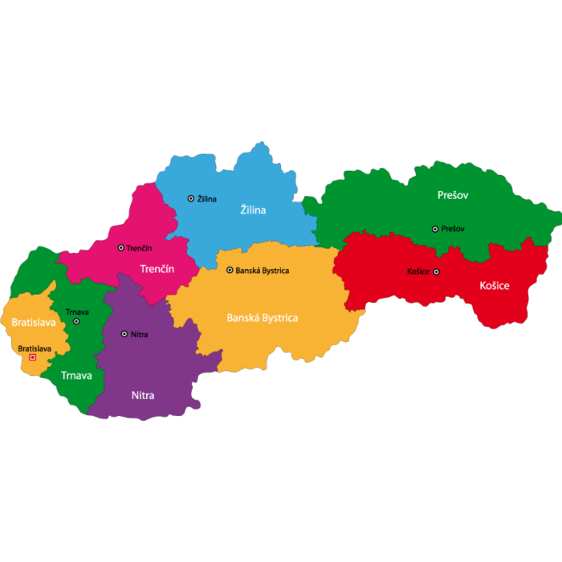
Ponúkame zájazdy po celom Slovensku.
We offer tours throughout Slovakia.

Slide 7
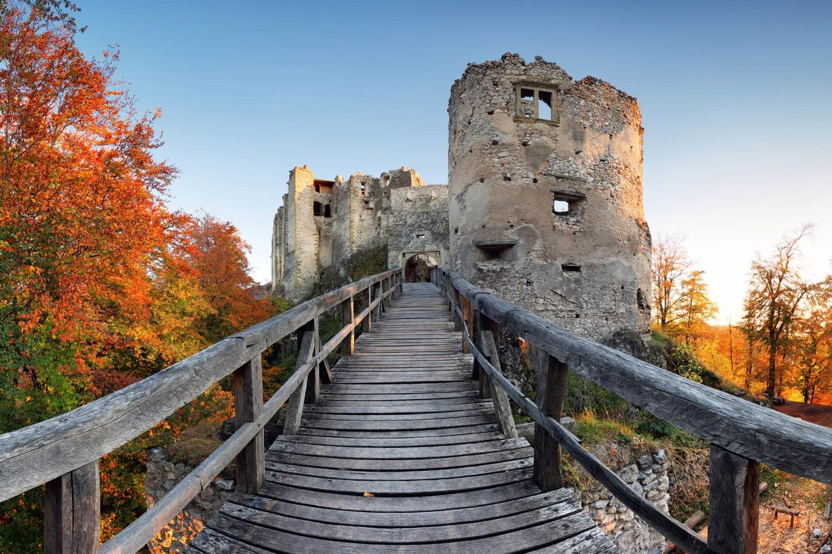
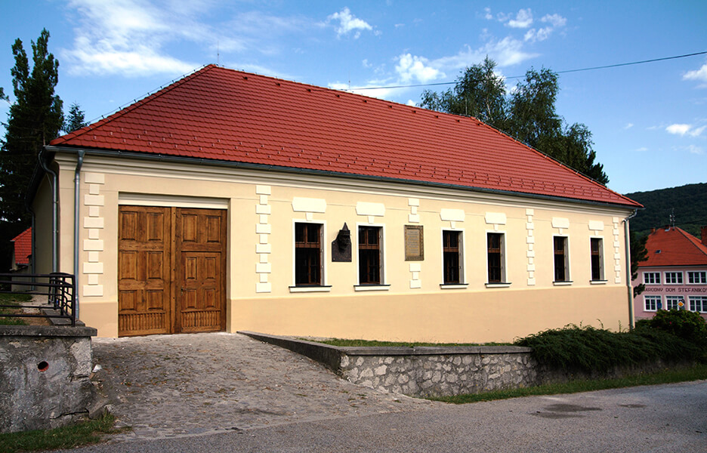
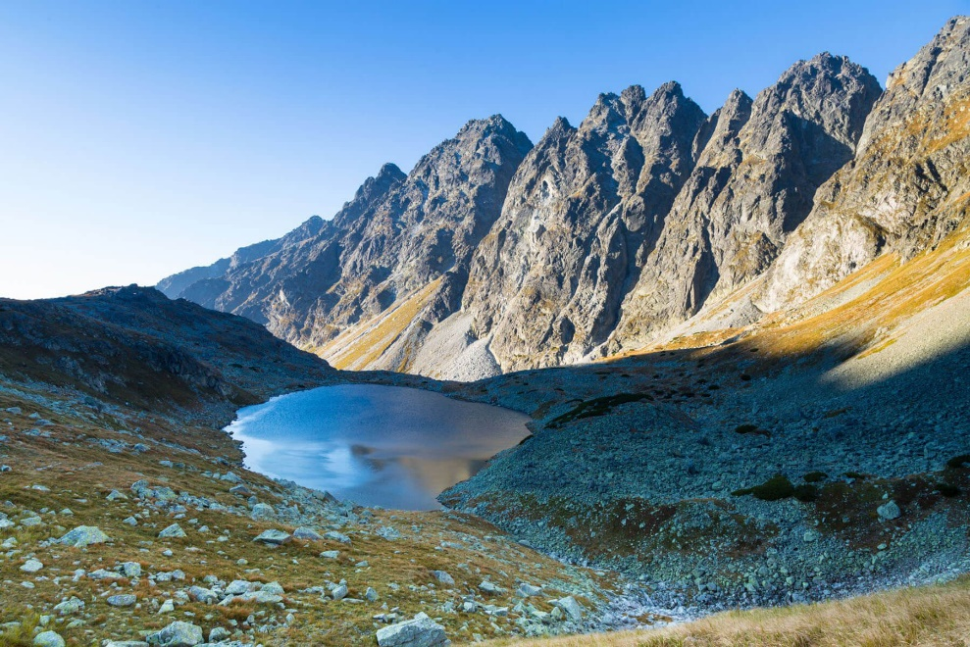
Hrad Uhrovec
Múzeum M.R. Štefánika
Veľké Hincovo pleso

Slide 8
Ciele/ Aims
Poukázať na krásy Slovenska
Prilákanie zahraničných turistov
Podporiť cestovný ruch našej krajiny
Point out of beauty spots of Slovakia
Attract foreign tourists
To support the tourism of our country

Slide 9
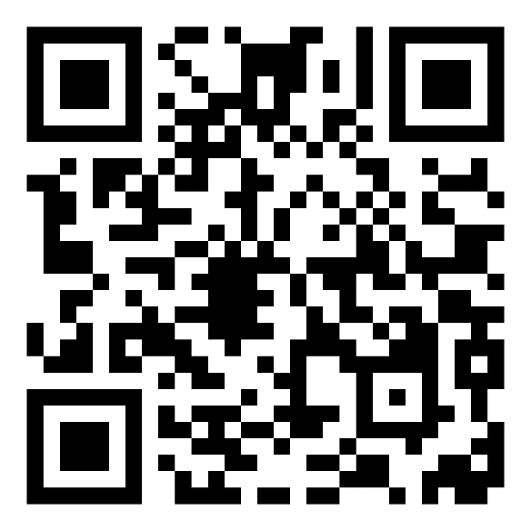
Ďakujeme za pozornosť / Thank you for your attention
ckslovensy
ckslovensy@gmail.com
slovensy.webnode.sk

